Slide 1
リザバーコンピューティング勉強会#8
4.1~4.4 非線形チャネル等化
担当:御手洗松永研 吉野

Slide 2
4.1 時系列データの解析
種類 | 問題(タスク) | 適用例
動的システム近似 | 時間的排他的論理和(XOR) 時間的パリティチェック | 4.2節 4.3節
信号処理 | 非線形チャネル等化 | 4.4節
時系列分類 | 波形分類 | 4.5節
時系列生成 | 正弦波生成 | 4.6節
時系列予測 | 非線形時系列予測 カオス時系列予測 | 4.7,4.8節 4.9節

Slide 3
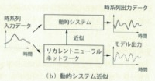

4.2動的システム近似
$$y\left(n\right)$$

Slide 4
4.2時間的排他的論理和(XOR)タスク
各時刻の出力が過去のデータのXOR関数で生成される動的システムを近似
時系列入力u(n):ランダムビット列
目標出力d(n)=XOR(u(n-1),u(u-2))
モデル出力:エコーステートネットワークの基本モデル
u₁ | u₂ | d
0 | 0 | 0
0 | 1 | 1
1 | 0 | 1
1 | 1 | 0

Slide 5
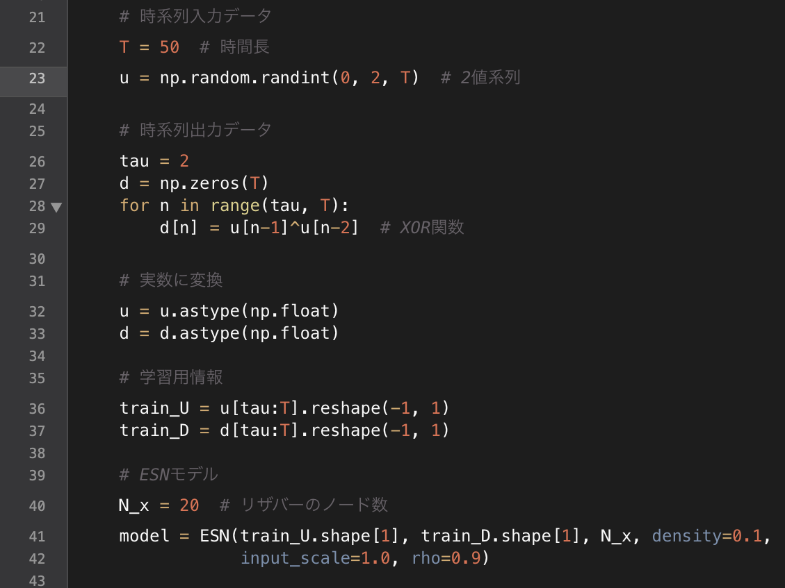
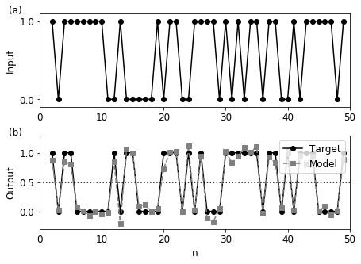
4.2時間的排他的論理和(XOR)タスク

Slide 6
4.3時間的パリティタスク
各時刻の出力が過去のデータのパリティ関数で生成される動的システムを近似
時系列入力u(n):ランダムビット列
目標出力d(n)=PAR(u(n-τ), u(n-τ-1), u(n-τ-2))
=XOR(XOR(u₁, u₂), u₃)
(u₁=u(n-τ), u₂=u(n-τ-1), u₃=u(n-τ-2)) τ:時間遅れ
モデル出力:エコーステートネットワークの基本モデル
u₁ | u₂ | u₃ | d
0 | 0 | 0 | 0
0 | 0 | 1 | 1
0 | 1 | 0 | 1
0 | 1 | 1 | 0
1 | 0 | 0 | 1
1 | 0 | 1 | 0
1 | 1 | 0 | 0
1 | 1 | 1 | 1

Slide 7
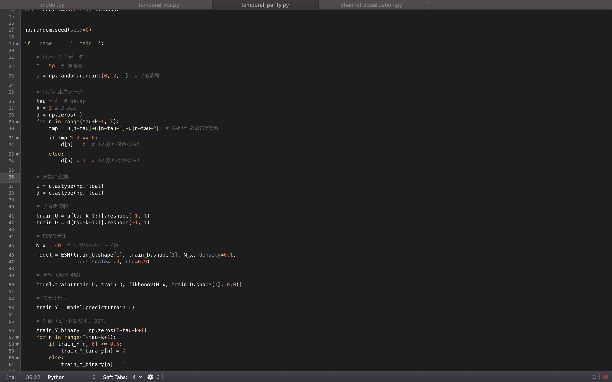
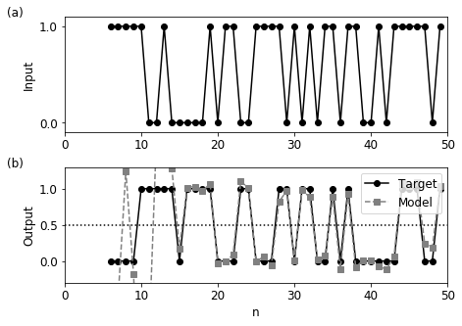
4.3時間的パリティタスク

Slide 8
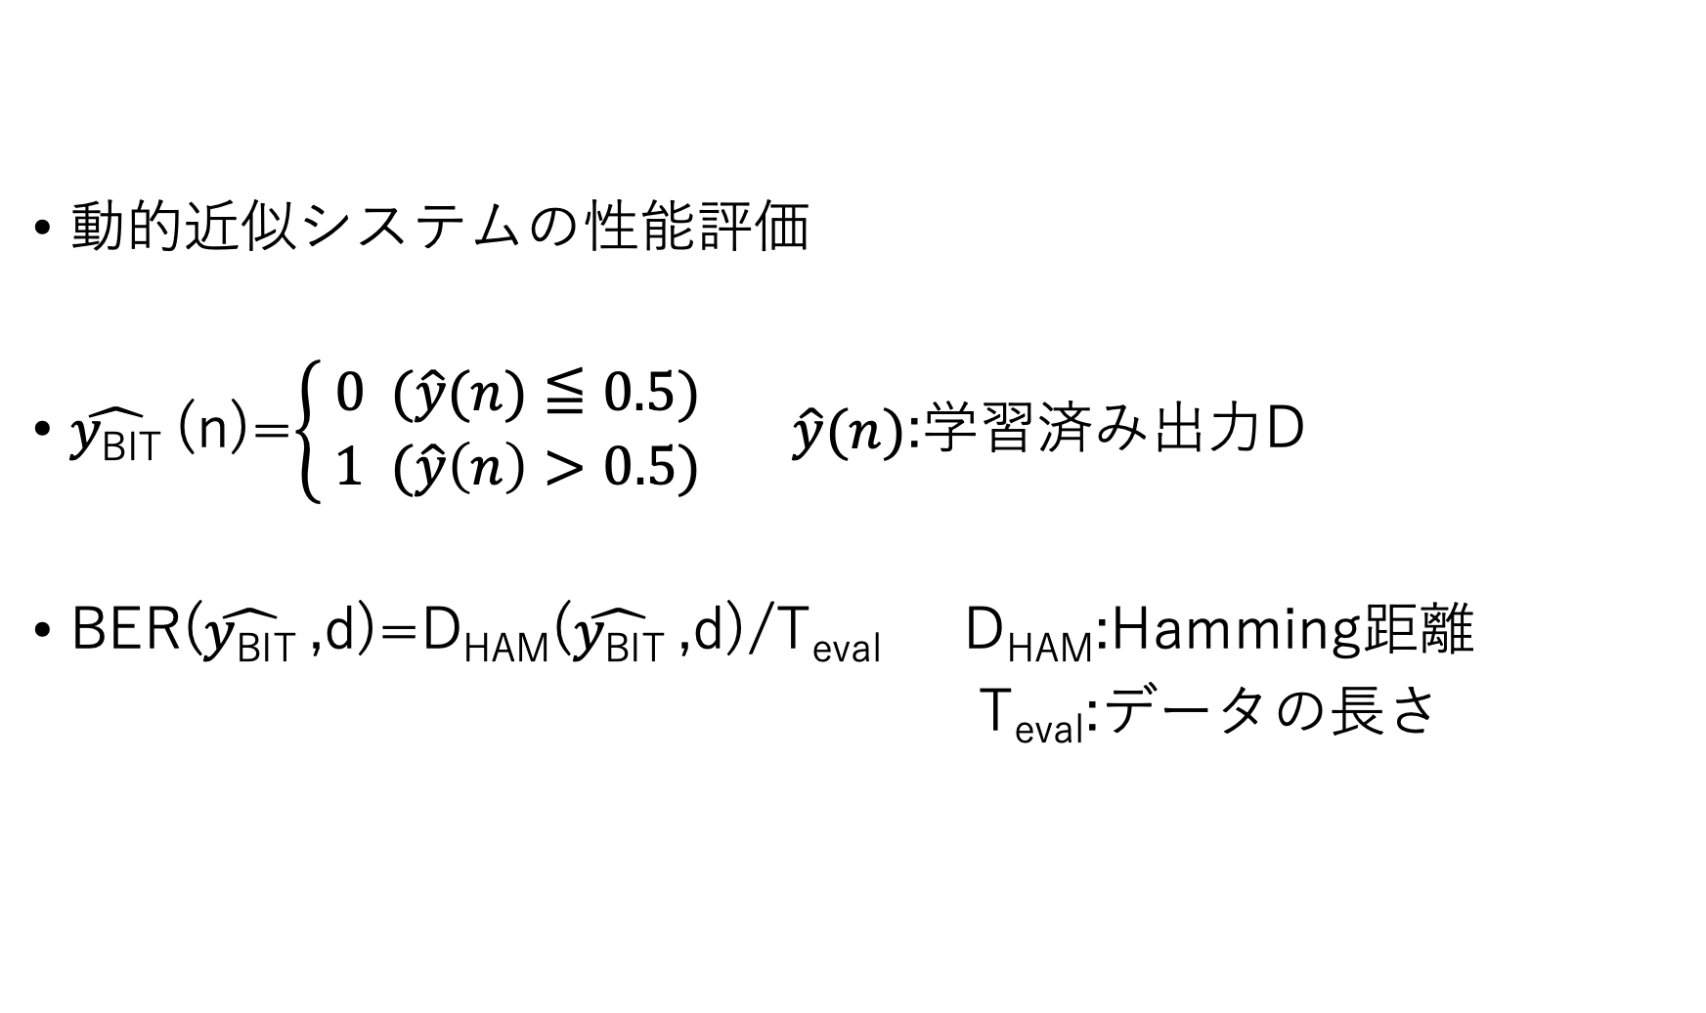
4.2ビット誤り率(Bit Error Rate, BER)
動的近似システムの性能評価
$\hat{y\text{BIT}}$(n)=$\left\{\begin{aligned} 0 (\hat{y}(n)≦0.5) \\ 1 (\hat{y}\left(n\right)>0.5)\end{aligned}\right.$ $\hat{y}(n)$:学習済み出力D
BER($\hat{y\text{BIT}}$,d)=D_{HAM}($\hat{y\text{BIT}}$,d)/T_{eval} D_{HAM}:Hamming距離
T_{eval}:データの長さ
タスク | T_{eval} | BER
4.2時間的排他的論理和(XOR)タスク | 48 | 0.0
4.3 時間的パリティタスク | 44 | 0.068

Slide 9
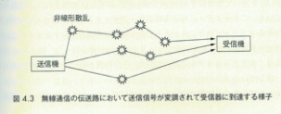
4.4 信号処理

Slide 10
4.4非線形チャネル等化
•時系列入力d(n)={-3, -1, 1,3}
•時系列入力u(n)=q(n)+0.036q(n)²-0.011q(n)³+γ(n)
q(n)=0.08d(n+2)-0.12d(n+1)+d(n)+0.18d(n-1)-0.1d(n-2)
+0.09(n-3) -0.05d(n-4)+0.04d(n-5)+0.03d(n-6)-0.01d(n-7)
目標出力d(n-2)
モデル出力:エコーステートネットワークの基本モデル

Slide 11
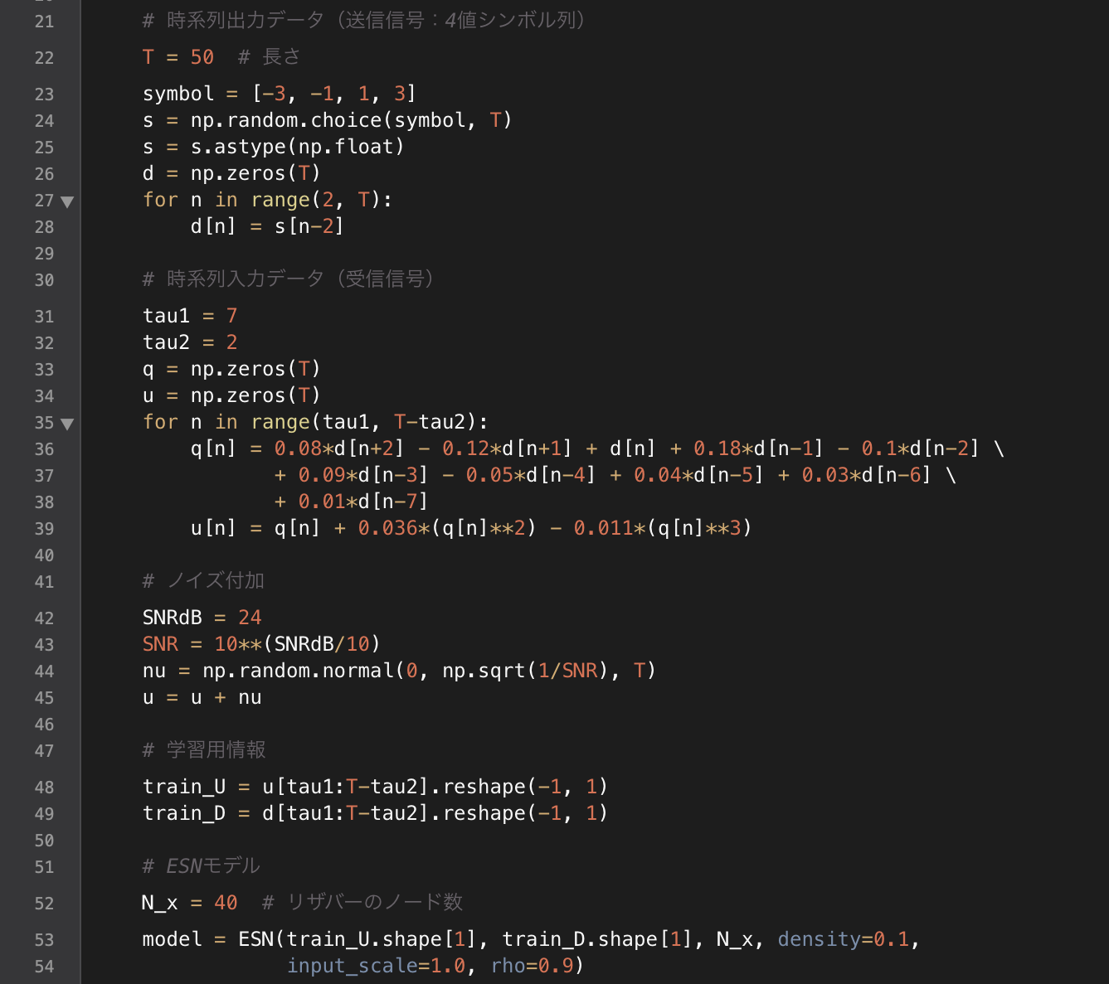
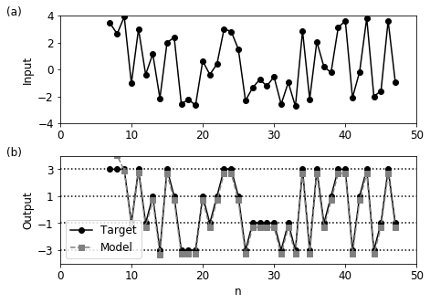
4.4非線形チャネル等化

Slide 12
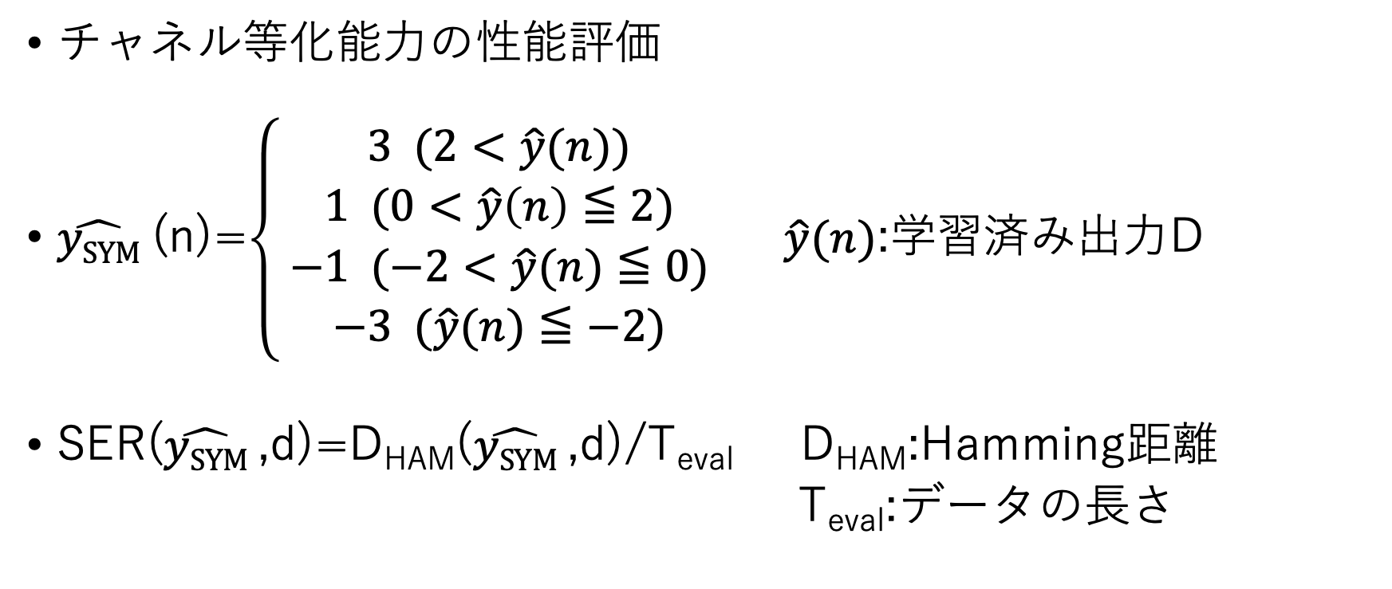
4.4 シンボル誤り率(Symbol Error Rate, SER )
チャネル等化能力の性能評価
$\hat{y\text{SYM}}$(n)=$\left\{\begin{aligned} 3 (2<\hat{y}(n)) \\ 1 (0<\hat{y}\left(n\right)≦2) \\ −1 (−2<\hat{y}(n)≦0) \\ −3 (\hat{y}(n)≦−2)\end{aligned}\right.$ $\hat{y}(n)$:学習済み出力D
SER($\hat{y\text{SYM}}$,d)=D_{HAM}($\hat{y\text{SYM}}$,d)/T_{eval} D_{HAM}:Hamming距離
T_{eval}:データの長さ
タスク | T_{eval} | SER
4.4非線形チャネル等化 | 39 | 0.0

